Slide 1

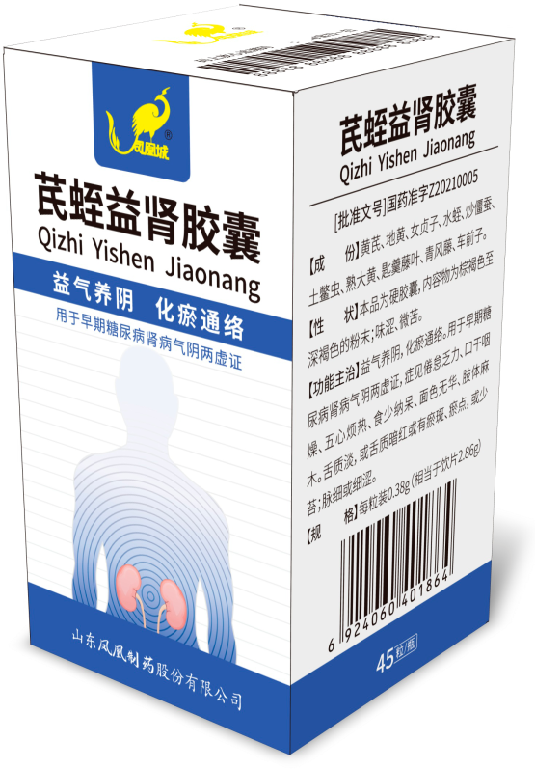
附件4-2
芪蛭益肾胶囊
国药准字Z20210005
山东凤凰制药股份有限公司

Slide 2
01药品基本信息
02安全性
03有效性
04创新性
05公平性
目
录
CONTENTS

Slide 3

01药品基本信息
【药品通用名称】芪蛭益肾胶囊
【注册规格】每粒装0.38g（相当于饮片2.86g）
【中国大陆首次上市时间】2021年11月
【目前大陆地区同通用名药品的上市情况】共1家
【全球首个上市国家/地区级上市时间】2021年11月，中国
【大陆地区糖尿病肾病患病率】 中国有糖尿病患者约1.3亿，糖尿病肾病在糖尿病人群中的发病率为20%-50%
【大陆地区年发病患者总数】研究数据测算，我国2022年早期糖尿病肾病气阴两虚证患者人群约为150万人
【用法用量】口服。一次5粒，一日3次。疗程为24周。
【是否为OTC药品】否
【参照药品建议】渴络欣胶囊
【功能主治】益气养阴，化瘀通络。用于早期糖尿病肾病气阴两虚证，症见倦怠乏力、口干咽燥、五心烦热、食少纳呆、面色无华、肢体麻木。舌质淡，或舌质暗红或有瘀斑、瘀点，或少苔；脉细或细涩。

Slide 4
01药品基本信息
【疾病基本情况】
中国糖尿病患者约1.3亿，糖尿病肾病（DKD）在糖尿病人群中的发病率为20%-50% ，DKD已是我国终末期肾脏病的重要原因之一，终末期肾病需要维持透析或者肾移植。DKD的治疗，国际上目前以控制血糖、控制血压、减少尿蛋白为主，还包括生活方式干预、纠正脂质代谢紊乱、治疗肾功能不全的并发症等。
对照DKD疾病表现，属于中医古籍中的“消渴病肾病”。消渴病肾病多为素体肾虚，糖尿病日久正气虚弱，或治不得法，或失治误治，伤阴耗气，五脏功能受损，兼夹热、郁、痰、瘀而致病，其病机是一个动态演变的过程，发病初期为气阴两虚为主，治宜益气养阴活血。糖尿病肾病（消渴病肾病）早期治疗主要以减少或延缓大量蛋白尿的发生为主。本品可减少尿白蛋白的排泄从而延缓DKD的疾病进程。
【用法用量】
口服。一次5粒，一日3次。疗程为24周。

Slide 5
02安全性
【药品说明书收载的安全性信息】【不良反应】临床试验期间受试者用药后出现：皮疹、瘙痒，过敏性皮
炎，肝生化指标异常升高。 【禁忌】 1. 孕妇及哺乳期妇女禁用。 2. 对本品以及本品所含成份过敏者禁用。
【注意事项】 1．忌食生冷辛辣。 2．过敏体质者慎用。用药期间如果发生过敏反应，应立即停药。 3．肝
功能异常者慎用，用药期间应监测肝功能。 4．有妊娠计划者慎用。 5．有出血倾向者慎用。
【国内外不良反应发生情况】本品上市时间较短，尚未发现或收到相关不良反应信息；本品暂未开展大样
本的安全性研究。
【与参照药相比安全性方面优势和不足】
本品的安全性优势体现在以下几个方面：
（1）组方科学
本品处方来源于国医大师临床验方，有多年的人用药经验，无不良反应报道。
（2）安全性指标监测全面
临床试验期间，本品对肝功能、肾功能的安全性指标均进行了监测；
未检索到参照药对肾功能安全性的监测数据。
（3）不良反应发生率低
本品临床试验，用药24周试验组498例受试者中不良反应发生率最高的为4例皮疹、瘙痒，发生率0.80%；
参照药临床试验，用药8周试验组323例受试者中不良反应发生率最高的为5例腹痛、腹泻，发生率1.55%。

Slide 6
03有效性
【国家药监局药品审评中心《芪蛭益肾胶囊申请上市技术审评报告》】
基于FAS集，用药24周后，24h尿白蛋白排泄率（UAER）较基线下降大于50%的比率：试验组38.55%，安慰剂组26.67%，两组率差值及其95%CI为11.88%（2.50，21.26）；24h尿白蛋白排泄率（UAER）下降率：试验组35.72±40.43%，安慰剂组14.25±71.84%，两组率差值及其95%CI为21.46%(10.99，31.92)；试验组优于安慰剂组。次要疗效指标，中医证候单项症状倦怠乏力、口干咽燥、五心烦热、食少纳呆、面色无华、肢体麻木等的显效率，试验组好于安慰剂组。
【临床试验中，与参照药品疗效相比较的优势和不足】
（1）本品未开展与参照药直接的随机对照临床研究；
（2）本品的疗效优势：
①疗效指标及判定标准科学合理
本品疗效指标、疗效判定标准及基础用药的设定完全符合2021年版《中药新药用于糖尿病肾脏疾病临床研究技术指导原则》的规定。

Slide 7
03有效性
②疗程设计科学，符合临床实际
2021年版《中药新药用于糖尿病肾脏疾病临床研究技术指导原则》规定：如基于微量白蛋白尿改善的新药研究评价周期一般不少于3个月；基于大量白蛋白尿改善的新药研究评价周期一般不少于6个月。
本品疗程为24周，符合现行版临床研究技术指导原则规定；
参照药疗程为8周，不符合现行版临床研究技术指导原则规定。
③具有与ARB类药物联合使用的临床基础
目前国际上针对DKD的治疗主要包括降糖、降压、调脂和控制蛋白摄入等，ACEI/ARB类药物目前是国际通用的DKD治疗药物，因此与ARB/ACEI类药物联合用药符合临床需求。
本品临床试验中，氯沙坦钾片50mg/d作为基础治疗用药，科学系统的评价了本品疗效。
参照药说明书中明确：无联合使用血管紧张素转化酶抑制剂（ACEI）和血管紧张素Ⅱ受体拮抗剂（ARB）药物的研究资料。
【临床指南/诊疗规范推荐】本品为新批准的1.1类中药创新药，上市后与本品适应症相关的指南未进行更新，因此，尚未被纳入临床指南/诊疗规范推荐。

Slide 8
04创新性
【是否为国家“重大新药创制”科技重大专项支持上市品种】
本品研发期间两次被列入 “重大新药创制”科技重大专项：
课题编号1：2013ZX09101108；课题编号2：2009ZX09103－311。
【是否为自主知识产权的创新药】
本品是国家发明专利品种（专利号ZL200710092911.1）,发明名称为“一种治疗糖尿病肾病的中成药及其制备方法”。
【主要创新点 】（1）临床定位创新----本品以国医大师临床验方为基础，针对DKD的防治，充分考虑到该病无法逆转的特点，定位早期DKD患者，临床定位明确，充分体现中医药“治未病”优势，填补了中成药治疗早期DKD气阴两虚证的市场空白。（2）临床试验方案设计创新----本品在2010年启动临床研究时国内尚无明确治疗早期DKD的临床研究和可遵循的临床研究技术指导原则，故前瞻性引入目前国际公认的临床疗效评价标准。试验方案中疗效指标、疗程、纳入标准、排除标准的设计，与国家药监局颁布2021版《中药新药用于糖尿病肾脏疾病临床研究技术指导原则》中规定的技术要求一致。（3）中药分离纯化工艺的创新----本品生产中采用大孔吸附树脂吸附分离纯化工艺，结合有效成分检测及药效学指标，固定了工艺参数，解决了传统中药普遍存在工艺简单和“粗、大、黑”现象，最大程度去除无效成分，同时保留了保证产品有效性的物质基础，体现了中医药传承与创新理念。

Slide 9
04创新性
【该创新带来的疗效或安全性方面的优势】（1）疗效优势----本品是第一个获批用于降低早期DKD患者尿白蛋白排泄率，达到治疗DKD目的的中成药。用药24周后，本品在服用氯沙坦钾片50mg/日的基础上，可以保证DKD患者24h尿白蛋白排泄率（UAER）下降率为35.72±40.43%。（2）安全性优势----临床试验期间，服药24周后试验组498例受试者中不良反应发生率最高的为4例皮疹、瘙痒，发生率0.80%，不良反应发生率极低。
【传承性】本品处方来源于国医大师、著名肾病专家的临床验方，生产工艺采用传统工艺与现代技术相结合的制备方法最大限度保留药用物质；按照指导原则要求完成了药理、药效、毒理及临床试验。本品的研发设计遵循的是中医药理论、人用经验、临床试验三结合的原则，凸显了其传承性。
05公平性
【所治疗疾病对公共健康的影响描述】中国糖尿病患者约1.3亿，糖尿病肾病（DKD）在糖尿病人群中的发病率为20%-50%，DKD已是我国终末期肾脏病的重要原因之一。DKD的治疗目前以控制血糖、控制血压、减少尿蛋白为主，本品减少尿白蛋白排泄从而延缓DKD的疾病进程。
【符合“保基本”原则描述】本品不良反应治疗成本低，节约医保基金37.82元/人；每减少一名患者进展为临床期糖尿病肾病和终末期肾病， 可节约355.87元/人和76130.19元/人的医保基金支出；药品费用水平可保障参保人员的合理用药需求。
【大陆地区年发病患者总数】研究数据测算，我国2022年早期糖尿病肾病气阴两虚证患者人群约为150万人。
【弥补药品目录短板】本品是第一个获批用于降低早期DKD患者尿白蛋白排泄率，延缓DKD的疾病进展，从而达到治疗DKD目的的中成药。弥补了目录内治疗早期DKD的中成药空白。
【临床管理难度】（1）适应症明确，疾病诊断指标客观，不会出现超说明书用药情况；（2）处方中无毒麻精药材，不会出现临床滥用风险；（3）口服固体制剂，患者依从性好；（4）效期长且常温储存，便于运输和贮藏。本品临床管理简单，有利于临床合理用药。

